Slide 1
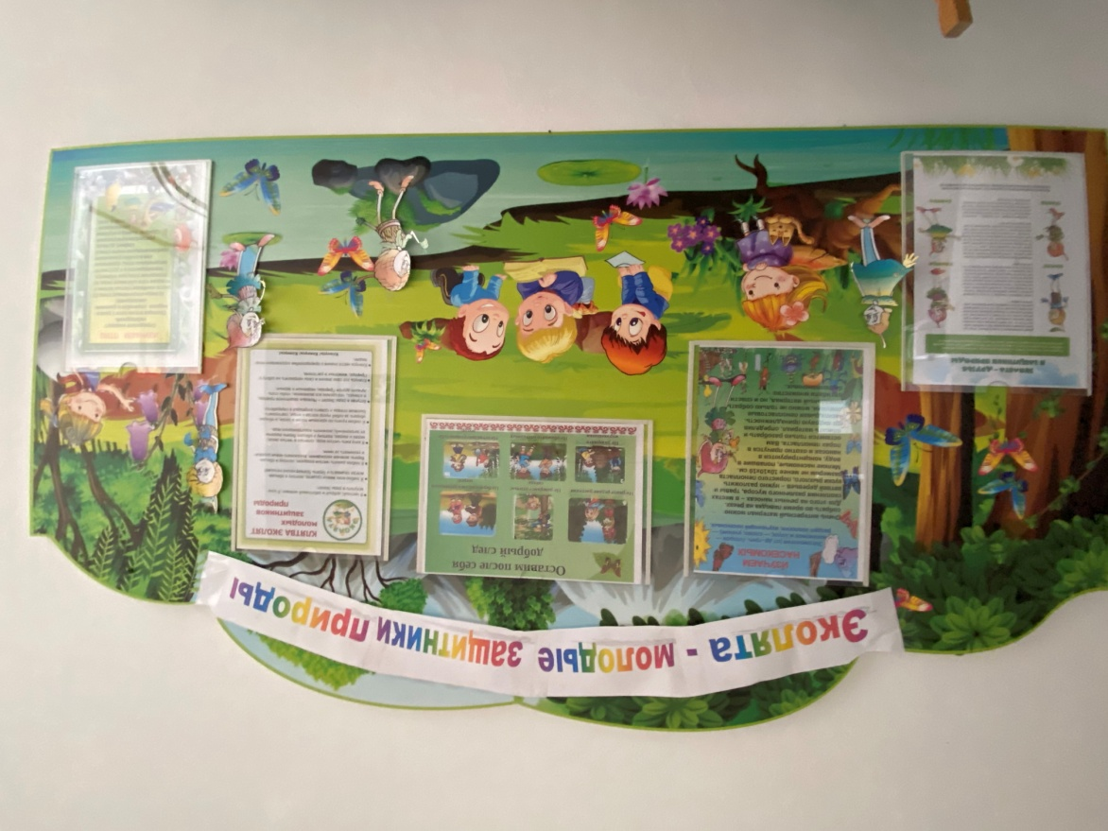
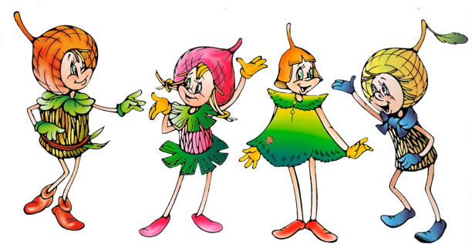
Стенд «Эколята – молодые защитники природы» находится в фае. На данном стенде имеется 5 больших карманов, которые позволяют размещать в едином формате яркий , интересный , информационно-познавательный материал, как для родителей, так и для детей.

